Slide 1
Thứ hai ngày 5 tháng 9 năm 2023
Tin học
CHỦ ĐỀ E. ỨNG DỤNG TIN HỌC
Bài 11B. Thực hành luyện gõ bàn phím
(3 tiết)

Slide 2
Mục tiêu
Sử dụng được hệ thống bảng chọn để chọn bài luyện tập.
Nhận thấy được phần mềm có thể giúp luyện tập gõ bàn phím đúng cách.
Thực hiện được theo hướng dẫn của phần mềm để luyện tập gõ các số, sử dụng phím Shift để gõ chữ hoa, kí tự trên của phím có hai kí tự.

Slide 3
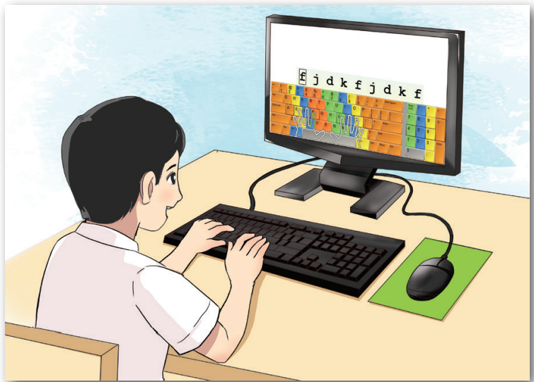
Nhà vô địch 17 tuổi
Năm 17 tuổi, Ermolin đã trở thành
người thắng cuộc trong
cuộc thi "Vô địch đánh máy"
với tốc độ 233 từ trong 1 phút.
Em có biết vì sao Ermolin
có thể đánh máy nhanh
như vậy không?
Vì Ermolin hầu như không nhìn vào bàn phím,
Anh ấy đã thuộc được vị trí của các phím.
Điều gì đã tạo nên
thành công của Ermolin?
Đó là sự kiên trì rèn luyện của anh ấy.

Slide 4
1. Luyện gõ sử dụng phím Shift để gõ chữ hoa
Đọc thông tin SGK/ trang 59, 60 Quan sát hình 1, 2, 3, 4, 5, 6 để luyện tập sử dụng phím Shift để gõ chữ hoa

Slide 5
Đại diện thực hiện thao tác lựa chọn luyện gõ chữ hoa bằng phím Shift trên máy chủ

Slide 6
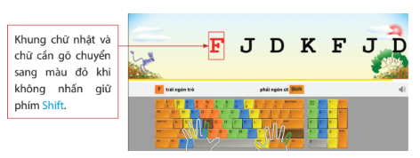
Khi gõ xong, kết quả như thế nào là đúng hoặc sai?

Slide 7
Các nhóm hãy tiếp tục luyện gõ chữ hoa với Bài học 2, 3, 4, 5, 6

Slide 8
2. Luyện tập gõ các số, kí tự trên của phím số
Đọc thông tin SGK/ trang 62 Quan sát hình 7, 8, 9 để luyện gõ các số, kí tự trên của phím số trên phần mềm

Slide 9
Đại diện thực hiện thao tác lựa chọn luyện gõ các số, kí tự trên của phím số trên máy chủ

Slide 10
Các nhóm hãy tiếp tục luyện gõ chữ hoa với Bài học 2, 3

Slide 11
Theo em làm thế nào để thoát khỏi phần mềm?

Slide 12
1. Sắp xếp các bước dưới đây theo thứ tự đúng để chọn bài luyện gõ chữ hoa
Nháy chuột vào mục 2. Phím Shift
Nháy chuột vào nút lệnh rồi chọn Bài học 1
Nháy chuột vào nút lệnh rồi chọn EN1.Giới thiệu
C →B →A

Slide 13
2. Sắp xếp các bước dưới đây theo thứ tự đúng để chọn bài luyện gõ các số, kí tự trên của phím số
Nháy chuột vào nút lệnh rồi chọn Bài học 1
Nháy chuột vào mục 3. Phím số
Nháy chuột vào nút lệnh rồi chọn EN1.Giới thiệu
C→A →B

Slide 14
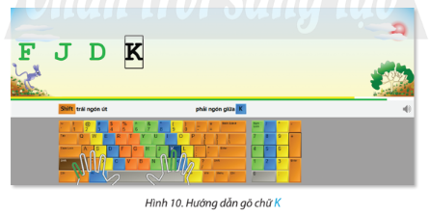
3. Theo hướng dẫn ở Hình 10, em sẽ phải thực hiện gõ chữ K như thế nào?

Slide 15
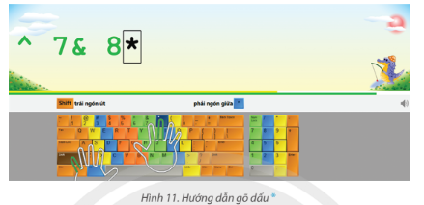
4. Theo hướng dẫn ở Hình 11, em sẽ phải thực hiện gõ kí tự * như thế nào?

Slide 16
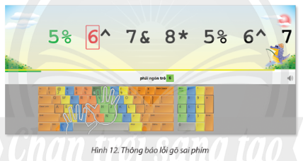
5. Theo em, thông báo của phần mềm ở Hình 12 cho biết lỗi gì?

Slide 17
+ Nhóm đôi khởi động phần mềm RapidTyping, lựa chọn các bài học 7, 8, 9 để luyện gõ chữ hoa, kí tự trên của phím có hai kí tự (ở các hàng phím phía trên hàng phím số). + 1 bạn luyện gõ, 1 bạn quan sát hướng dẫn bạn, trao đổi vai trò cho nhau.

Slide 18
Em hãy khởi động Word, luyện gõ bài thơ sau:
Cô bận cấy lúa Chú bận đánh thù Mẹ bận hát ru Bà bận thổi nấu. Còn con bận bú Bận ngủ bận chơi Bận tập khóc cười Bận nhìn ánh sáng.
Mọi người đều bận Nên đời rộn vui Con vừa ra đời Biết chăng điều đó Mà đem vui nhỏ Góp vào đòi chung.
Học sinh 1
Học sinh 2

Slide 19
Em hãy khởi động Word, luyện gõ đoạn văn sau:
Sắc màu
Bảng màu theo tay các họa sĩ nhí vào từng bức tranh, khiến cho không gian thêm rạng rỡ. Bạn thì vẽ ngôi nhà đại dương xanh biếc, điểm thêm vài cánh buồm trắng, buồm nâu và những con sóng nhấp nhô. Bạn thì vẽ cánh đồng làng quê mùa gặt. Trong tranh, sắc vàng tươi mới của lúa hòa với ánh mặt trời lấp lánh.
HS 1 gõ câu 1, 2 (xanh)
HS 2 gõ câu 3, 4 ( đỏ)

Slide 20
Em hãy khởi động Word, luyện gõ đoạn văn sau:
Sắc màu
Không có gì hiền lành, đáng yêu như khu vườn trưa lặng lẽ. Cây cối là người bạn hiền, buông từng lời thủ thỉ chan chứa màu xanh trong từng chiếc lá. Cao nhất là dừa. Thấp lè tè là bụi rau răm,… Ta có thể được tiếng xạc xào của những bụi chuối phát ra từ những lá cờ xanh đùa trong gió.
HS 1 gõ câu 1, 2, 3 (xanh)
HS 2 gõ câu 4, 5( đỏ)

